Slide 1
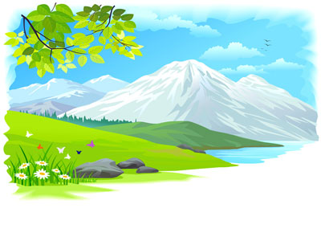
ГОРЫ КРЫМА
И
ЗАПОВЕДНИКИ
Экология Крыма. Краеведение

Slide 2
Горный Крым славится своим разнообразием и красотой. Будто гигантские ступени, спускаются к морю красивейшие великаны – Крымские горы. Каждая гора особенная, неповторимая и по-своему живописная. Практически все горы имеют собственную легенду или таинственную историю.
Три гряды Крымских гор
Главная гряда крымских гор, пологая с севера и круто ниспадающая к югу, с большими по площади плоскогорьями, отделила и оградила от севера Южный берег Крыма, дала начало коротким, почти пересыхающим к лету речкам южного склона и относительно длинным рекам, текущим на запад и на север. Протяжённость главной гряды Крымских гор около 110 километров (от Феодосии до Балаклавы), максимальная высота крымских гор - 1545 метров, это гора Роман-Кош.
От Главной гряды в далеком прошлом отделялись и сползали к побережью горы-отторженцы - скалы Адалары, Крестовая скала, Ай-Никола, гора Кошка. Самый высокий отторженец - гора Парагильмен, его высота 857 метров. Под отвесными обрывами Главной гряды нагромоздились глыбы разрушенных гор - «хаосы». Некоторые из них объявлены памятниками природы.
Внутренняя гряда крымских гор намного ниже Главной. Максимальная высота ее 750 метров. Эти горы из мягкого известняка, тоже с плоскогорьями, дали приют жителям средневековья - люди стали пробивать пещеры и селиться в них. Пещерные города построены друг за другом. Некоторые ученые склонны видеть в этом осуществление замысла – создание единой оборонительной линии.
Внешняя гряда крымских гор еще дальше к северу и еще ниже - ее высота не более трехсот метров. За нею весь Крым, до самого Сиваша, предстает ровной степью - поля, виноградники, плантации подсолнечника и кукурузы, разделенные лесополосами, а в последнее время еще и много необработанных земель, опять превращенных в «целину».
Все три гряды крымских гор сходятся в районе Севастополя, построенного на самом иссеченном бухтами Гераклейском полуострове.

Slide 3
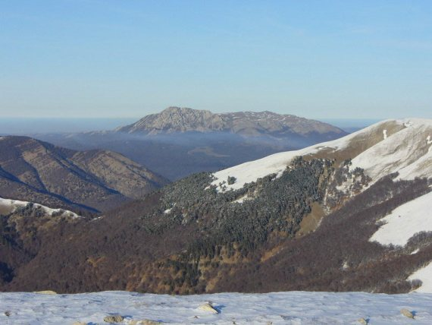
Гора Роман-Кош

Slide 4
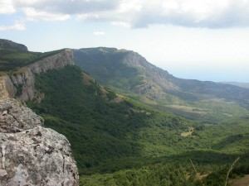
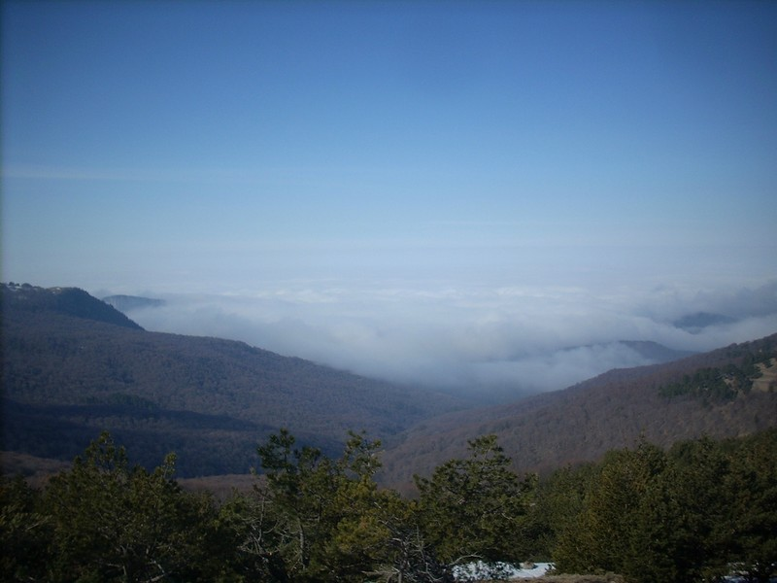
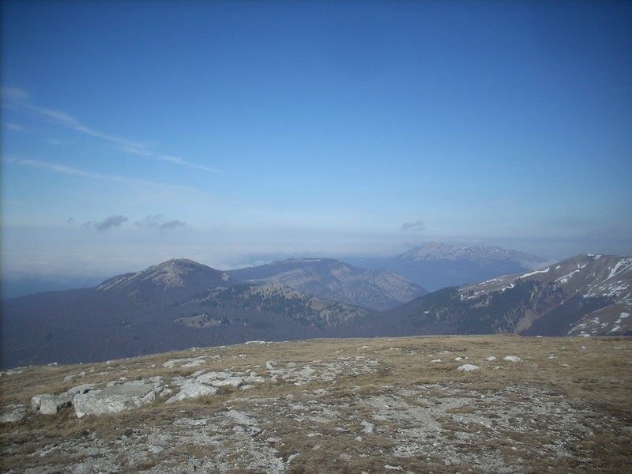
Все, кто хотя бы раз побывал на высшей точке Крымских гор, не могут произнести «Роман-Кош» хотя бы на секунду не затаив дыхание. И ведь действительно: сотни путешественников устремляются на эту гору ради… Нет, не только ради прекрасного вида и чистого воздуха, а ради ощущения покорения пика Крымского полуострова, «Крымского Эвереста». Ведь далеко не каждому удается увидеть облака сверху…
Особенность: наивысшая точка Крыма, расположенная на горном массиве Бабуган-Яйла.
Высота: 1545 метров. Происхождение вершины: вершина Роман-Кош – это «несостоявшийся» вулкан, который характеризуется достаточно пологими спуском и подъемом. . Вершина практически безлесна
Не так давно вершину Роман-Кош сделали частью территории Крымского природного заповедника.
Основная достопримечательность этого места, безусловно, открывающийся отсюда вид. Да и дорога к вершине тоже подарит море положительных эмоций – горные пейзажи, практически нетронутая человеком природа, потрясающий воздух… На пути встретится также множество живописных полян и луга, на которых можно устроить небольшой привал. Весной здесь можно любоваться необычными дикими цветами, растущими на пути к вершине в огромных количествах.
Животный мир гор тоже вызывает неподдельный интерес у путешественников. Самые везучие из них могут встретить пугливую косулю или шустрого оленя. Говорят, можно увидеть и медведя. Приковывают внимание яркие разноцветные насекомые – крупные стрекозы и пестрые бабочки. Стоит упомянуть и местных птиц , среди которых особенно выделяются черные аисты и филины.

Slide 5
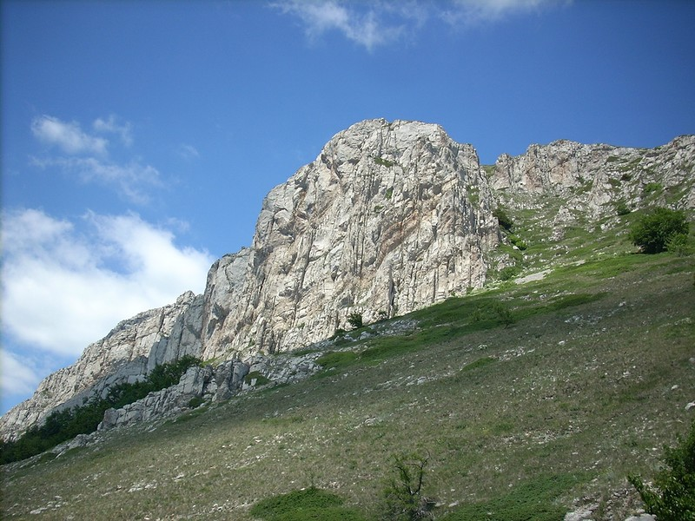
Чатыр-Да́г — горный массив (яйла), расположенный в южной части Крымского полуострова, в 10 км от моря, пятый по высоте в Крыму, принадлежит к Главной гряде Крымских гор. Этот массив единственный в своем роде. Его склоны покрыты зеленью леса, а выступ напоминает большую палатку или шатер. Поэтому его так и назвали «шатер-гора» в переводе с тюркского наречья.
Делится гора на верхнее и нижнее плато. Находясь на нижнем плато, которое значительно больше верхнего, можно подумать, что равнина из своих недр взрастила еще одну гору.
Верхнее плато с увалистым рельефом, что говорит о частичном оледенении. Суровые зимы покрывают его увесистым слоем снега и льда. Нижнее плато прославилось на весь мир своими пещерами, шахтами и колодцами.
Гора Чатыр-Даг

Slide 6
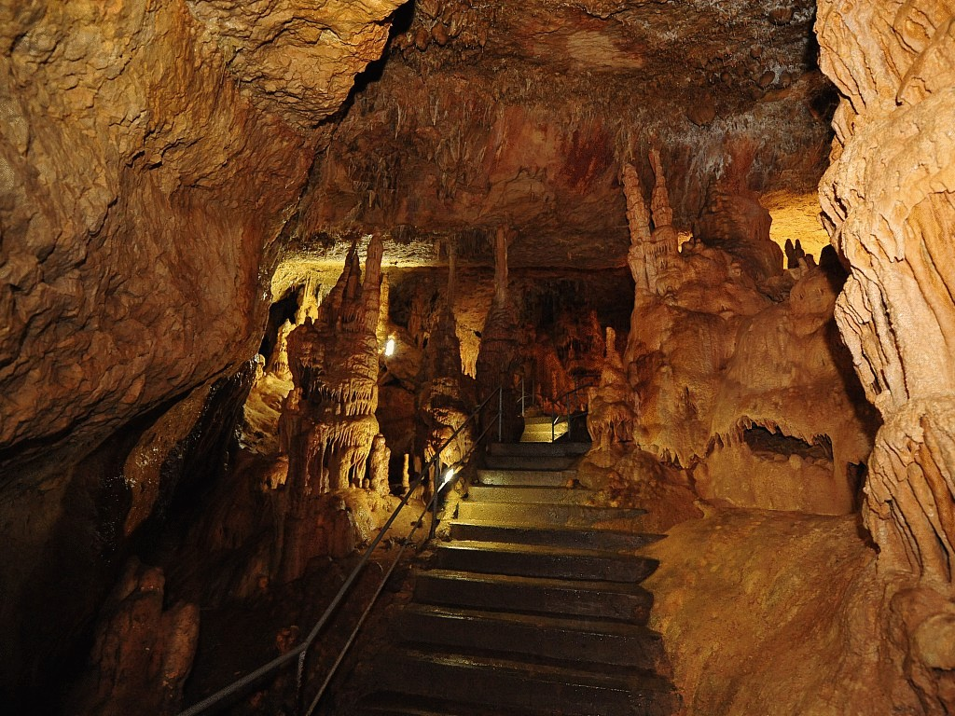
Пещеру открыли не так давно, а именно в 1987 году. С тех пор слава об ее красоте разошлась на весь мир. По легенде, пастух пошел искать свою овцу в местных лесах, и обнаружил подземный лаз. С тех времен слух о необычной пещере дошел до научных кругов. Спелеологи устроили экспедицию, обследовали пещеру, расширили вход, смонтировали ступеньки, протянули свет. Словом, они обустроили пещеру для посетителей. Пещера полностью пролегает вдоль гигантского тектонического разлома, который опускается на четырехметровую глубину. Даже в самую жуткую жару, температура воздуха в пещере не превышает девяти градусов, а влажность в ней стопроцентная.
Сложена пещера из трех частей: главной и нижней галереи, а также бокового, так называемого, тигрового входа. Спелеологи еще не полностью разведали все ходы пещеры. Но каждый ее метр наделен нерукотворными красотами. Удивительной формы сталактиты, сталагмиты и сталагнаты создают свою архитектуру, которую не повторит ни одна рука человека. Их царство изменяется постоянно, никто не сможет проследить, как растут удивительные скульптуры. Только посетив пещеру, можно полностью осознать и впечатлиться возможностями природы.
Мраморная
пещера

Slide 7
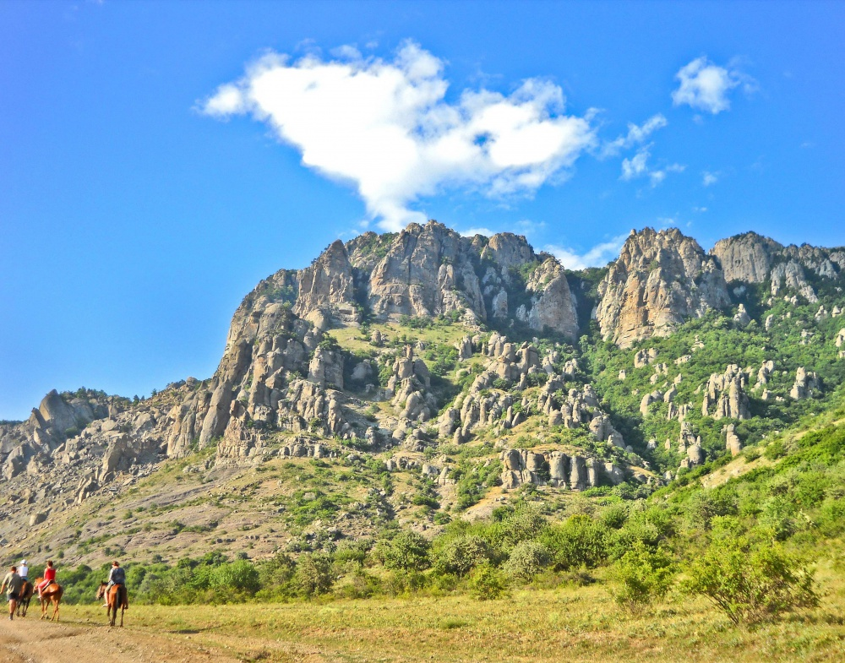
Гора Димерджи

Slide 8
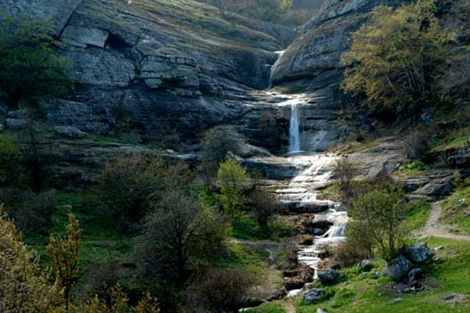
Название «Демирджи» в переводе с крымскотатарского означает «кузнец». Говорят, что сколько часов насчитывается в сутках, столько раз меняется цвет Демерджи. Кажется даже, что радуга путешествует по ее склонам. Демерджи-яйла принадлежит к Главной гряде Крымских гор. Гора Демерджи (Большая Алушта), высота 1239 м — это Южная Демерджи, еще есть Северная Демерджи (1356 м)
Вершина Демерджи поднята на 1240 метров над уровнем моря. Ровная площадка покрыта густой высокой травой, располагающей к отдыху. Кругом поразительное безмолвие, далеко в стороне остались шумные дороги. Название У такого интересного объекта, который со временем получил название гора Демерджи, имеется более старинное название – Фуна, которое переводится с греческого как «дымящаяся». Со временем оно забылось, и люди дали ей новое – Демерджи – «кузнец-гора». Под воздействием природных стихий от горного массива откалываются камни, и падая, создают звуки, очень напоминающие удары железным молотом. Одноименное название носят средневековые руины крепости, находящейся на холме у подножья с южной стороны горы
Растительный мир. У подножья преобладает разнообразная луговая растительность, а на склонах – степь с островками леса, представителями которого являются в основном длинноствольные сосны, грабы и буки. С ранней весны и до заморозков здесь практически все покрыто ковром из разнообразнейших цветов. Встретить можно даже колючий трагакант, присущий конгломератам. Рельеф имеет карстовые формы, поэтому часто попадаются карстовые полости, поля, колодцы или воронки.
Гора Демерджи порадует туристов красивейшим водопадом. Находится он на высоте более 800 м. Называется этот водопад Джурла. Его прозрачные воды искрятся в лучах солнца, оживляя угрюмые скалы. Но летом, особенно в засушливые годы, водопад почти пересыхает и остается небольшой ручеек. Через ущелье Хапхал течет река Улу-Узень Восточный, образуя спрятанный от человеческих глаз водопад Джур-Джур. Когда созерцаешь, как вода ниспадает огромными ручьями, создается впечатление, что она вырывается снизу пенистыми потоками

Slide 9
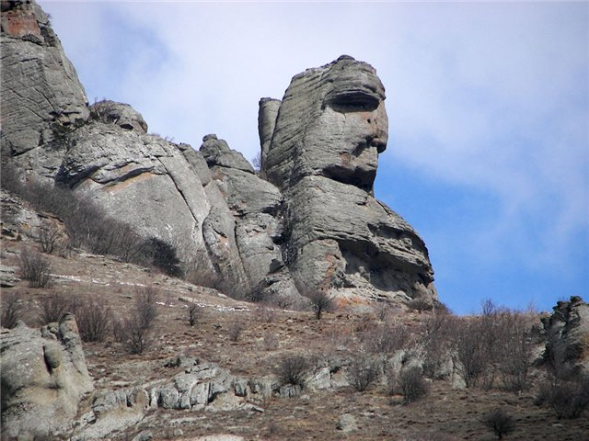
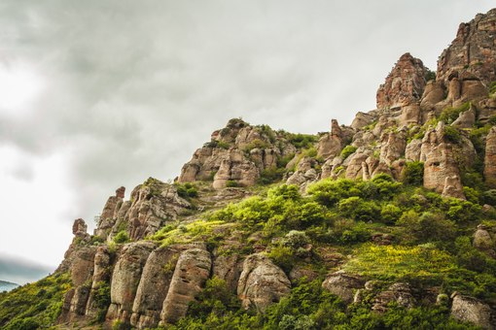
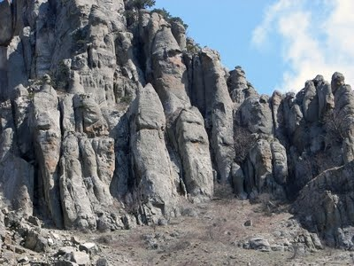
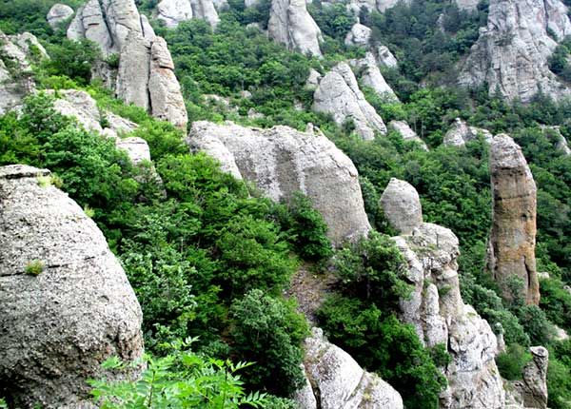
Долина Приведений – это разнообразие причудливых фигур в форме разных сказочных персонажей, получившихся в процессе выветривания.
Сколько часов имеет солнечный день, столько и меняет, как хамелеон цвет эта гора. Если присмотреться, будто радуга переливается по её склонам. В солнечных лучах можно увидеть нагромождение глыб, будто великан отрывал их от вершины горы и складывая их на кучу. Сторона, которая выходит на долину, выложенная сказочными фигурами, колоннами с барельефами, и фигурами похожими на людей и животных. В народе эта долина называется «Приведений».

Slide 10
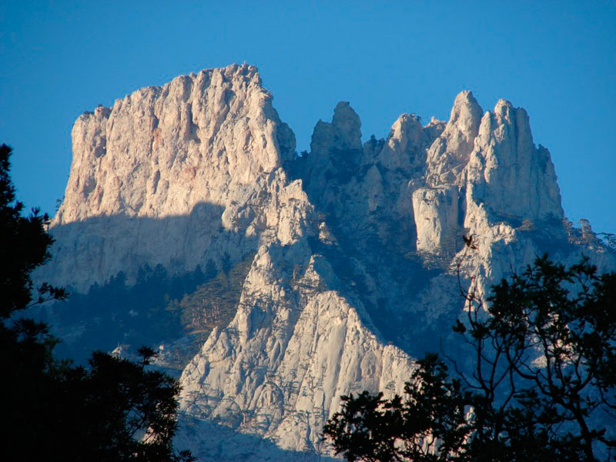
Гора Ай - Петри

Slide 11
Гора Ай-Петри , одно из красивейших мест южного берега Крыма. Располагается эта величественная вершина на территории Ялтинского горно - лесного заповедника Крымских гор. Гора Ай-Петри называется так по-гречески,что в переводе означает "Святой Петр".
Высота её 1234 м, состоит из четырёх зубцов высотой приблизительно 12-15 метров крупных размеров, а также присутствуют мелкие получившиеся от выветривания неоднородных известняков.
Пересекая Ай-Петри с юга на север или в обратном направлении, даже неспециалист подмечает определённую закономерность в распределении растительности: склоны одеты лесами, на плато господствует лугово-степная растительность. Яйла поражает широкими просторами открытых пространств с редкими куртинами деревьев и кустарников. В отличие от других крымских яйл Ай-Петринская имеет естественные лесные массивы вдоль кромки обрывов, в Центральном карстовом плато и по эрозионно-карстовым долинам в западной части, но большая част плато покрыта лугово-степной растительностью.
Погода на плато отличается, от прибрежных районов южнобережной зоны. Летом здесь стоит жаркая погода, иногда выпадают осадки в виде дождя, чем благодатно сказывается на цветение некоторых видов зелёных насаждений и разных лекарственных трав, произрастающих на высокогорье Ай-Петринской яйлы. Также в период лета и осени, после дождей, когда землю прогреют солнечные лучи появляются много грибов таких как белый горный, чем-то похожий по качеству и своей структуре на боровик, также много рыжиков, опят, маслят, ими вообще бывает усеяно всё плато. На плато произрастают лечебные травы, как душица, иван-чай, мята перечная, чабрец.
Растительность в горах поистине богата и разнообразна. На южных склонах растёт буковый лес с примесью сосны. С высоты 1000 – 800 метров над уровнем моря начинается пояс сосны крымской, которая в первом ярусе растёт с дубом, а во втором – с можжевельником колючим. Ниже 400 метров начинается пояс кустарниковых сообществ из можжевельников, грабинника, держидерева и многих других кустарников с примесью дуба. Здесь можно встретить фисташку туполистную, земляничное дерево со своеобразной гладкой красноватой корой, тонкий наружный слой которой ежегодно меняется, и с вечнозелёными листьями, желтоцветный жасмин, кустарниковый вид вязеля, пузырник и многое другое. В лесах много плодово-ягодных деревьев и кустарников. На склонах Ай-Петри и на плато произрастают почти все распространённые виды рябин: обыкновенная, крупноплодная, берека, греческая и другие.

Slide 12
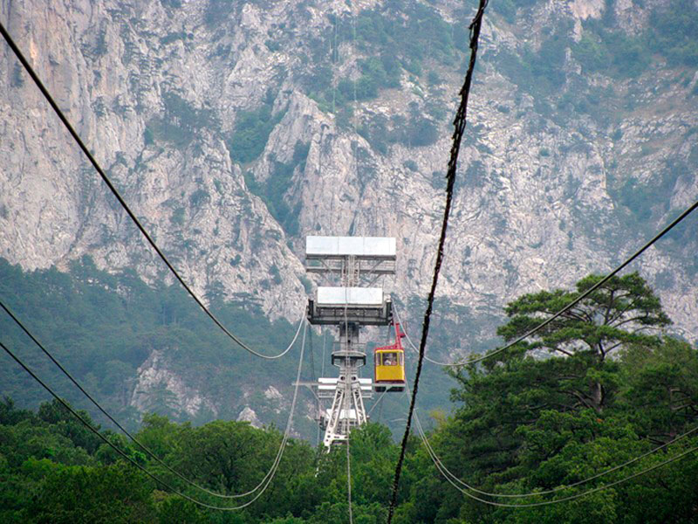
Канатная дорога, проходящая через гору Ай-Петри, признана самой большой на всей территории Европы.

Slide 13
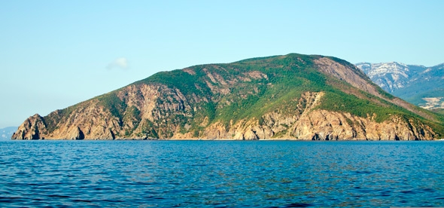
Гора Аю-Даг
Путешествуя по Южному Берегу Крыма тяжело не обратить внимания на гору Аю-Даг, также ее часто именуют Медведь–гора – это один из символов южного побережья. Медведь-гора хорошо охраняется, на ее вершине находится Государственный заказник Аю-Даг – это естественная граница между Большой Ялтой и большой Алуштой. В общем горный массив имеет площадь 5,4 км2, гора-медведь – это несостоявшийся вулкан
. Его вершина имеет вид купола, который достигает высоты 577 метров. Создается впечатление, что вулкану не хватило сил, чтобы выбросить на поверхность расплавленную магму. И в результате он застыл в форме каменного гриба, таким он сохраняется уже многие века.
Заказник Аю-Даг очень красивый, там присутствует много видов кустарников и деревьев, в общем количестве их насчитывается 600 видов. Еще с древних времен люди почитали эту гору. Историками было выявлено на этой горе языческие святилища и руины христианских храмов.
Именно сюда от поселков Партенит и Артек ведут старинные таинственные тропы и узкие дороги. Наверху находятся обширные зеленые поляны, а под каменными опасными обрывами находятся многочисленные бухты, там скалы имеют причудливую форму, а вода прозрачная. Вершину этой горы в период средневековья считали похожей на большого медведя, который наклонился морю, чтобы напиться воды. С этой горой связано много легенд и мифов. Издалека может показаться, что гора обросла шерстью медведя, но в действительности люди видят тенистый и густой лес. На горе можно видеть много троп, дорог, каменных обрывов, полян, осыпей, отвесных скал и утесов. Ученые часто называют Аю-Даг естественным минеральным природным музеем. Было обнаружено в окрестностях горы месторождение минерала Везувий, всего на Аю-Даге было обнаружено 18 минералов. Этот заказник имеет интересный реликтовый растительный мир, он покрывает вершину и склоны горы. Тут также есть земляничное дерево, ладанник крымский и кустарники иглицы понтийской.
Аю-Даг является единственным местом в Крыму, где растет лесная капуста. Растительность здесь уникальная, разведено 500 видов растений, вершина горы покрыта дубовым лесом. Здесь находится самая большая популяция вековых деревьев скального дуба, общее их количество – 200, их возраст насчитывает 500-800 лет, а диаметр ствола равен100-150см. Можно увидеть дикие виды орхидей, гладиолусы и подснежники под пологом дубов.

Slide 14
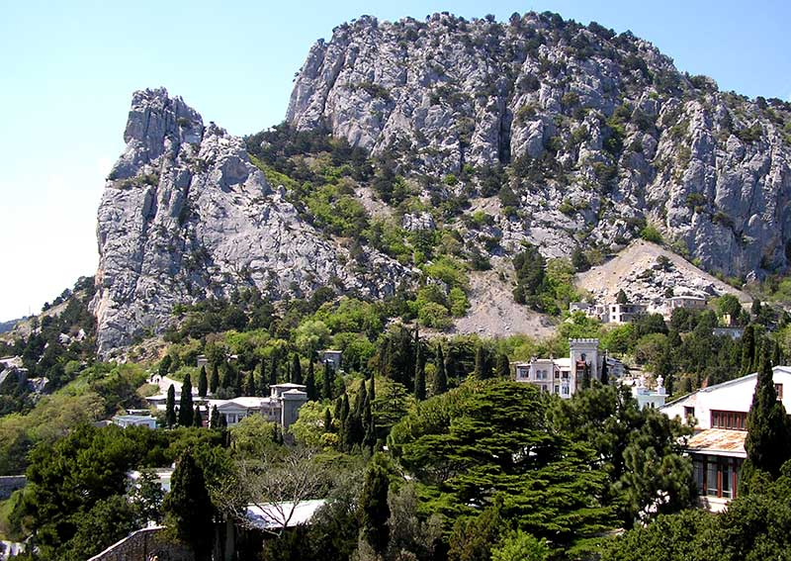
Гора Кошка
На Южном берегу Крыма рядом с поселком Симеиз располагается гора Кошка, отделившаяся от Крымского массива много тысяч лет назад. Первоначально она получила свое название от сочетания татарских слов « Кош» и «Кая», означающих «гора в паре». Туристы, посещающие это место, отмечают, что гора по очертаниям напоминает кошку, которая лежит.
Гора Кошка – археолого-исторический памятник времен Античности и Раннего Средневековья. Археологические раскопки показали, что ранее здесь проживали таврские народы.
Высота горы 254 метра над уровнем моря. Гора располагается рядом с побережьем, с нее открывается вид на поселения Южного берега. Туристы называют это место уголком Средиземноморья.
Кошка – сокровищница ценных растений
Отличительная особенность горы – богатство и красота ее ландшафтов. Природный комплекс представлен обилием горного разнотравья, редкими экзотическими растениями, часть из которых находится под охраной. Туристы имеют возможность увидеть редкие деревья и кустарники, полюбоваться ладанником, фисташкой, земляничным деревом, ощутить запах крымской сосны. Редчайшее растение фумана тимьянолистная произрастает здесь. Широкое распространение получили кустарники: ладанник крымский, иглица понтийская. Необыкновенным ароматом обладает жасмин. Ботаников, приезжающих сюда, привлекает мелкоплодный земляничник. Гора Кошка отличается видовым разнообразием растительного мира. Количество растений достигает 250 видов, 15 из них - редчайшие.

Slide 15
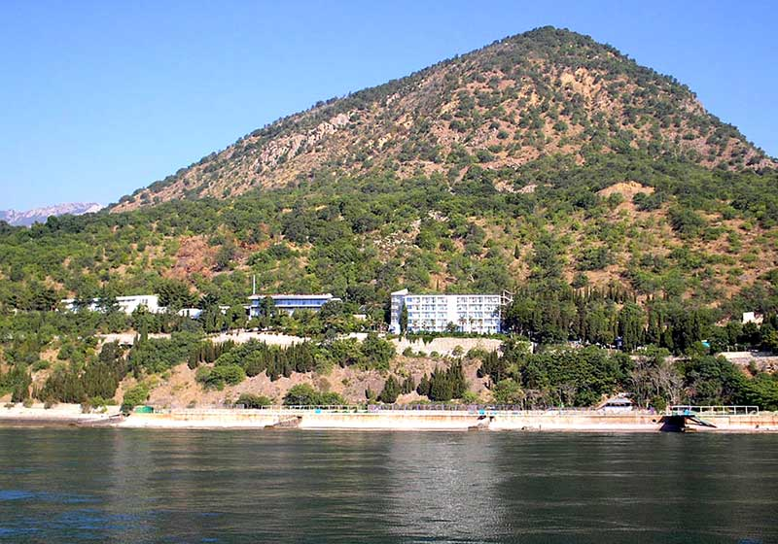
Гора Кастель
В 1964 году в Крыму создан ботанический заказник «Кастель», включающий в себя лишь одну одноименную гору высотой 439 м. Находится она южнее Алушты, сразу за Профессорским уголком.. Название Кастель, что в переводе с греческого означает «крепость», произошло от уже разрушенной средневековой крепости на вершине горы.
Своим образованием гора Кастель обязана необъяснимой причуде природы. Когда-то магма пыталась вырваться наружу, образовав вулкан, но необъяснимым образом этого не произошло – магма остановилась на полпути, лишь вздыбив землю. . На вершине Кастель имеется углубление диаметром 25 м и глубиной 5 м. Это не засыпавшийся кратер вулкана, как многие ошибочно думают, а пересекающиеся разломы породы.
Большая часть горы покрыта густой растительностью. На вершине растет дуб, крымская сосна и можжевельник, фисташка туполистая, граб и ясень. Есть и такое редкое дерево, как земляничник мелкоплодный. На восточном склоне царствуют вечнозеленые кустарники: ладанник, жасмин и понтийская иглица.
Нашел здесь приют исчезающий вид папоротника – анаграмма тонколистная, занесенная в Красную книгу. Встречаются на склонах подснежники и лекарственные травы. Благодаря загущенности леса, на некоторых участках горы создаются труднопроходимые заросли из-за разросшихся на камнях и деревьях клематисов, плюща и дикого винограда. Поверхность земли и камни заросли мхом.

Slide 16
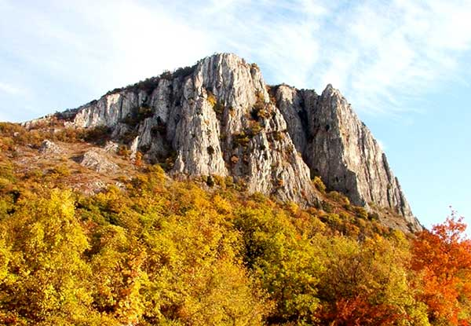
Гора Парагильмен
Парагильмен – гора, которая расположена в 2 км на северо-запад от Алушты. Имеет максимальную высоту 871 метр над уровнем моря. Стоит отдельно от остальных возвышенностей Крымской системы.
Склоны скалы очень крутые. Ее вершина представляет собой эллипс, вытянутый на 480 метров с юга на север. Она полностью покрыта смешанным лесом. На самой макушке Парагильмена растут 2 тиса. Один из них имеет диаметр ствола в 70 см и радиус отбрасываемой тени 7-8 метров. Из 30 видов трав и кустарников, которые обнаружены на горе, 10 являются редкими и входят в красную книгу. В 1964 году Парагильмен была признана памятником природы и до сих пор охраняется государством.
Существует несколько вариантов перевода названия горы. Согласно общепризнанному название вершины означает «выходить за пределы чего-то».

Slide 17
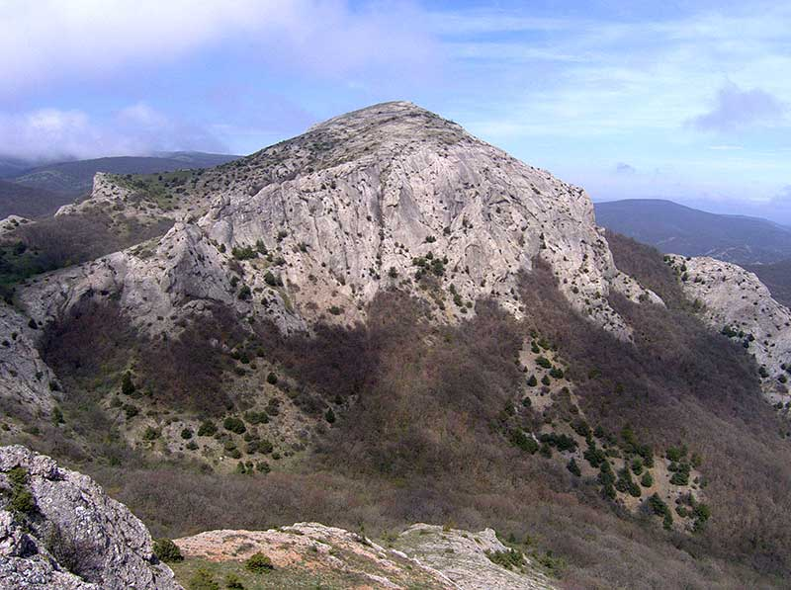
Гора Сандык-Кая
Древний Крым давно заселен людьми и обладает огромным количеством памятных исторических и природных объектов. Среди них есть места, имеющие одновременно ценность, как памятники древней культуры так и уникальные природные творения. К таким чудесным местам можно отнести и гору Сандык-Кая, расположенная в горном массиве Ай-Петри.
Над уровнем моря она возвышается на высоту чуть более 800 метров.
Гора имеет два названия, которые связаны с ее формой и высокой ценностью в древности. Ее называют Сююрю-Кая, или «Острая скала», что совершенно оправдано. Если смотреть на нее снизу, то кажется, что у скал четкая форма треугольника. На самом деле на верху горы есть достаточно просторная ровная площадка.
Второе название, которое используется чаще всего — это Сандык-Кая, или «Сундук-гора». Связано это с формой горы или же с ее ценностью для безопасности местного населения, неизвестно.

Slide 18
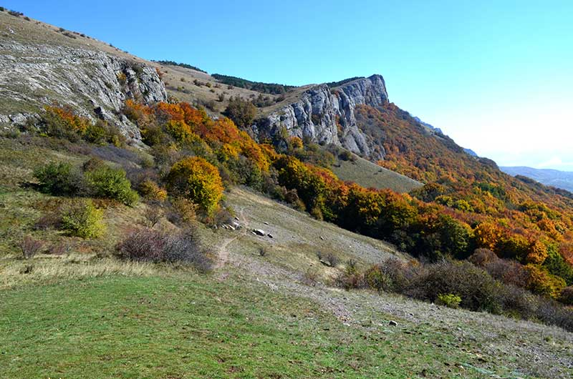
Плато
Караби-Яйла
Караби-яйла расположена на юго-востоке полуострова Крым и включает отрог (хребет) Главной гряды Крымских гор с прилегающим к нему плато. По занимаемой площади (около 120 кв. км) и преобладающих высотам массив является неоспоримым лидером гор в прошлом именовавшимися Таврическими. .Доминирующей вершиной выступает Тай-Коба (1262 м) – голый конический пик, с юга представленный отвесной скалой.
Среди разноплановых достопримечательностей, которыми так богата Караби-яйла особое место занимает одноименный ботанический заказник с угодьями, раскинувшимися почти на 500 га. В природоохранной зоне произрастает множество видов лекарственных растений. В их числе такие травы: донник и зверобой, чабрец и шалфей. Грунты на известняковой подушке укрыты достаточно густой степной растительностью с редкими островками кустарников (лещина, шиповник) и деревьев (бук, груша, граб). Видовое разнообразие насчитывает более полутысячи названий, из них более десятка внесены в Красную книгу.

Slide 19
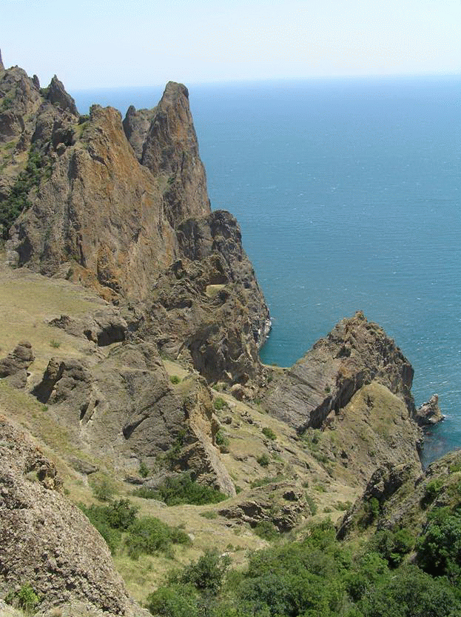
Карадаг
Карадаг (в переводе «Черная гора») — горный массив высотой 575 метров над уровнем моря, расположенный в окрестностях Коктебеля. Карадаг — древний вулкан, действовавший около 150 миллионов лет назад.
Карадагский природный заповедник считается бесценной жемчужиной природно-заповедного фонда Крыма. Он располагается на востоке крымского побережья. Создан в агусте 1979 года для охраны древневулканического ландшафта и редчайших ботанико-зоологических объектов. Цель заповедника — сохранение и изучение первозданной флоры и фауны этого интереснейшего, единственного в Европе парка, сохранившего в течение миллионов лет свой первоначальный облик.
Богатейшая флора Кара-Дага насчитывает около 3000 видов растений, в т. ч. 50 видов эндемичных (т. е. произрастающих только в Крыму и больше нигде в мире). Фауна включает 28 видов млекопитающих, 184 вида птиц, 13 видов пресмыкающихся и земноводных, 1900 видов беспозвоночных. Очень интересна флора и фауна прибрежной акватории. 29 видов карадагской флоры занесены в Европейский Красный список, 19 — в Международный. На территории заповедника сохранились места, где можно встретить древнейших средиземноморских представителей царства животных, реликтов юрского периода, например почвенных клещей. Много редких видов птиц используют Кара-Даг для зимовки — это лунь полевой, гриф чёрный, дрофа. Во время миграций отмечается жёлтая цапля, змееяд, орёл-могильник, редчайшие чёрный аист и стервятник. В заповеднике зарегистрирована одна из крупнейших колоний летучих мышей, представленная трёхцветной ночницей — видом, внесённым в Красную книгу Крыма, охраняемым Бернской и Боннской конвенциями.
Но главное в заповеднике — это сам горный массив Кара-Даг — фантастическое творение природы, образовавшееся в результате вулканических процессов и выветривания горных пород.

Slide 20
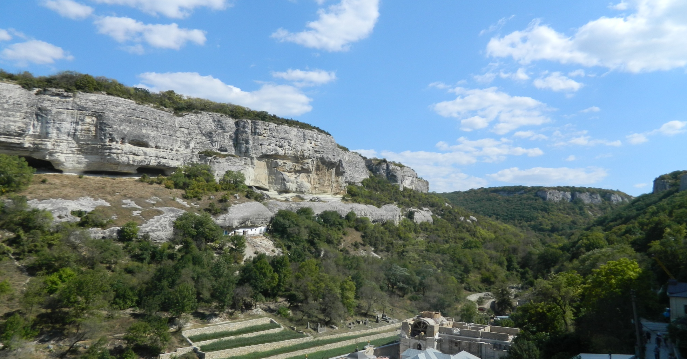
Чуфут-Кале
Чуфут–Кале – средневековый город-крепость, расположен в Бахчисарайском районе, Крым. Находится этот город в 2,5 километрах от районного центра Бахчисарай. Сегодня Чуфут–Кале считается самым сохранившемся и посещаемым, так называемым «пещерным городом». От Бахчисарая по дороге, которая в плотную прижата к скалам можно добраться до пещеры Успенского монастыря, а оттуда, на восток в полутора километрах и еще восемьдесят метров в гору, расположены ворота города Чуфут-Кале. Это узкая горная дорога, проходит мимо источника Газы-Мансур и лестница, вырубленная прямо в скалах. Ворота города называются «потайными», потому что они не видны пока к ним не приблизишься вплотную.
Сейчас большая часть Чуфут-Кале находится в руинах. В западной части города, в самой древней, расположены многочисленные вырубленные в скалах хозяйственные постройки, мечети и мавзолей дочери золотоордынского хана Тохтамыша Джаныке-ханым, который датируется 1437 годом. Хорошо сохранились два караимских храма – кенассы, и одна жилая усадьба, которая состоит из двух домов. Сейчас караимская община взяла на себя обязанности по реставрации кенассов, а в жилой усадьбе расположена тематическая экспозиция о культуре караимов.

Slide 21
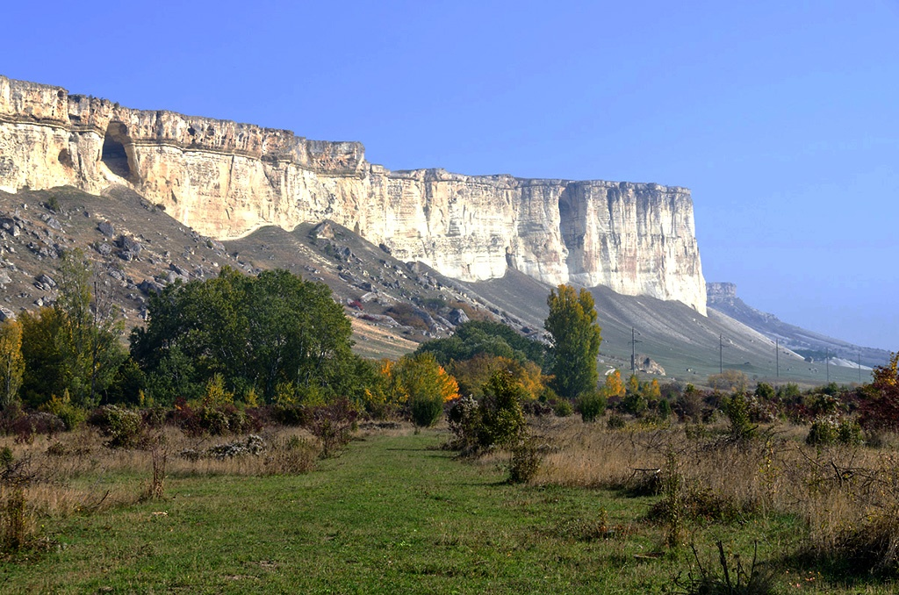
Ак-Кая
Белая скала
Вертикальная скалистая стена белого цвета возвышается над долиной реки Биюк-Карасу и видна задолго до приближения к ней на расстояние километра. Высота вершины над уровнем моря 325 м, а перепад высот между долиной и вершиной скалы достигает 100 м.
Громада скалы напоминает неприступную крепость и лучше обозрима с ее южной стороны. Скала является символом Белогорска. За многие тысячелетия солнце, вода и ветер сделали свое дело, образовав причудливые формы, образовавшиеся в процессе выветривания и разрушения водой и перепадами температур. Особенно на западной стене скалы выделяются так называемые эоловы гроты, образовавшиеся под воздействием ветров.
Пещеры и гроты
Особый интерес представляют пещеры Ак-Кая — нижняя и верхняя. Нижняя пещера — это такой грот посередине западной стены — Боб. На стенах её были обнаружены знаки, принадлежавшие сарматам, жившим здесь в первые века нашей эры. Предполагают, что некогда пещера эта представляла собой святилище — древний храм. Верхняя пещера — Алтын-Тешик, что значит в переводе «Золотая Нора» — за долгие годы обросла легендами и преданиями. Пещера труднодоступна: вход в неё в виде круглого отверстия расположен в 52 метрах от подошвы и в 49 метрах от края обрыва..

Slide 22
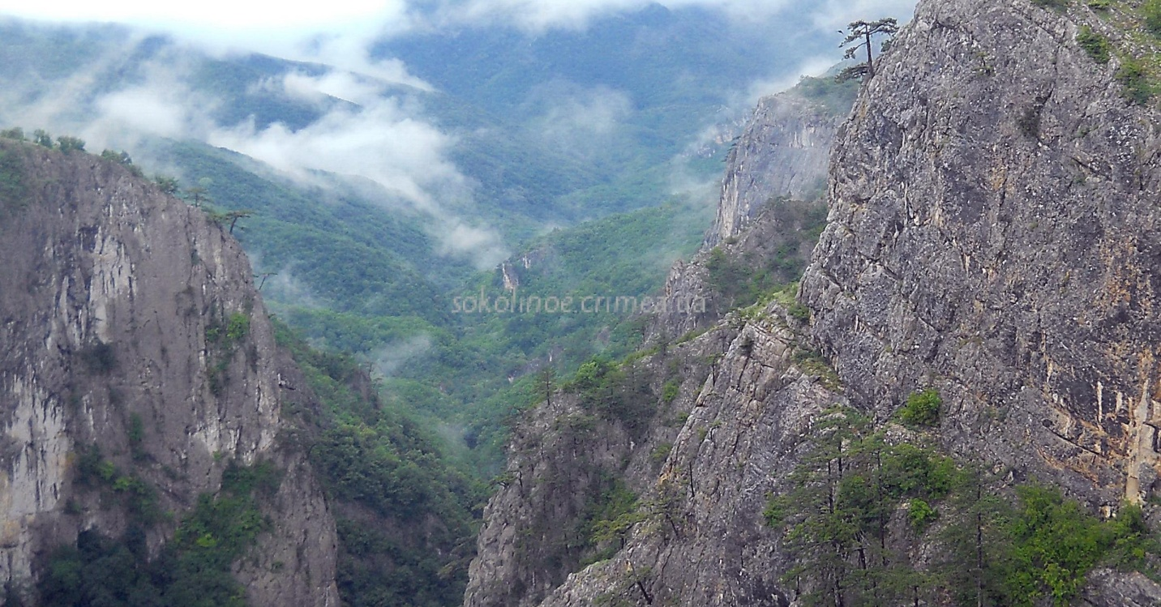
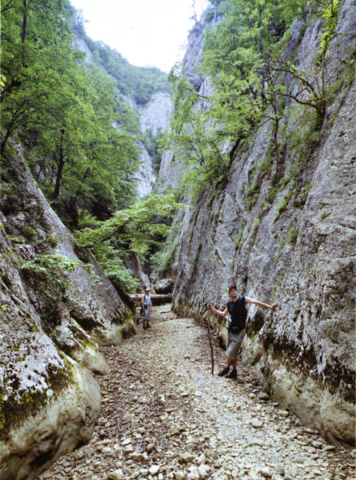
Большой каньон
Предположительно, по расчётам учёных ,это явление природы сформировалось около 2 миллионов лет в местах тектонических трещин под воздействием водной эрозии. Глубина каньона в некоторых местах достигает 340 метров.
В большом каньоне протекают многочисленные горные реки. Одна из крупных рек- это Пания, которая впадает в реку Узень, а та в свою очередь впадает в одну из больших рек Крыма - Бельбек. Летом, когда дождей практически нет, каньон пересыхает и можно без опасения наслаждатья красотой этого величественного сооружения, сделанного природой. Осенью и зимой посещать каньон опасно. Когда проходят проливные дожди, вода в руслах каньона всё сметает на своём пути и в это время года усиливаются камнепады.
Богатая здесь флора и фауна. Из растительности хочется выделить такие насаждения как: дуб, бук, липа, тис ягодный, орех лещина. Также произрастают некоторые виды папоротников.
Фауна тут тоже разнообразная. В реках водится форель, которая предпочитает холодную воду насыщенную кислородом. Из животных, обитающих в каньоне, есть барсуки, косули, дикие козы. Также большая разновидность пернатых: сойки, дятлы и многие другие птицы.

Slide 23
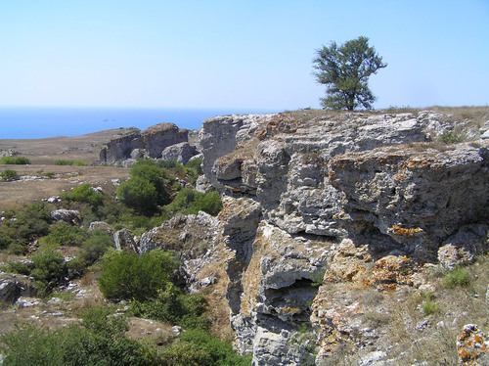
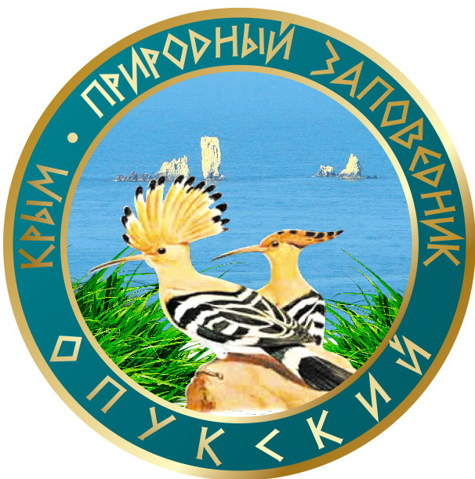
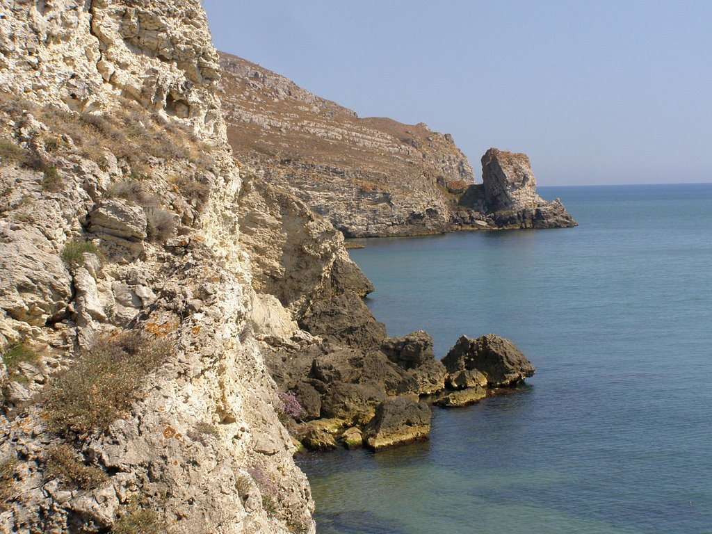
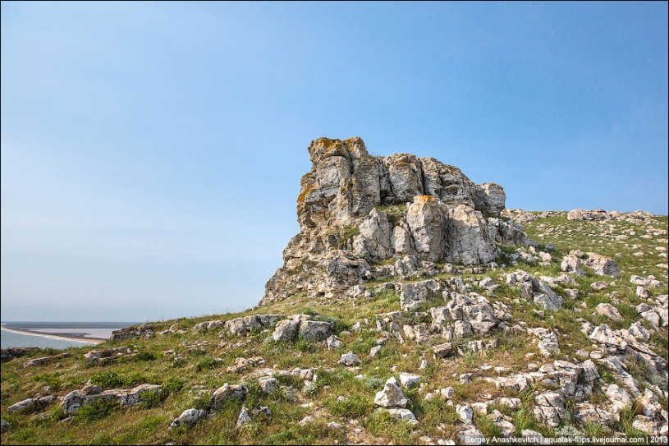
Гора Опук

Slide 24
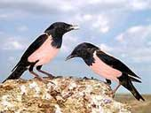
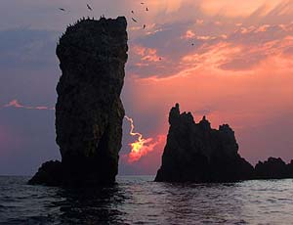
Гора Опук — Край розовых скворцов
Пожалуй, самое удивительное место на Керченском полуострове — гора Опук. В данном регионе это самая высокая гора, высота ее 184 метра.
Расположена на юго-востоке Керченского холмогорья в том самом месте, где заканчивается Керченский пролив и начинается Черное море. Платообразная гора разбита трещинами шириной до 20 метров и раздроблена тектоническими рвами глубиной до 20 метров, которые образуют своеобразные блоки или ступени. Это немые свидетели палеосейсмической деятельности. Как и многие горы Крыма, гора Опук сложена рифовыми известняками.
На этом маленьком «островке» необыкновенной красоты чудом сохранился кусочек настоящей керченской степи, которая совсем не похожа на весь степной Крым. Здесь воедино собраны уникальные ландшафты и историко-культурные памятники разных эпох, растительность и животный мир. 16 видов растений местной флоры занесены в Красную книгу Украины. Охраняются законом и 32 вида животных из 93, обитающих в заповеднике. В норах, вырытых в горе, живет тысяча летучих мышей, а в море можно встретить черноморского лосося и атлантического осетра.
Только гнездящихся птиц — 60 видов: степная пустельга, чайка-хохотунья, стрепет, сапсан, розовый скворец и др. Розовый скворец по раскраске напоминает обыкновенного скворца, одетого в розовую жилетку. Он поменьше ростом, с хохолком на затылке, с черной головой и черными крыльями. Питается в основном кузнечиками и саранчой.
В 1998 году на этой территории был образован Опукский природный заповедник. Его площадь 1592,3 га. В состав входят: гора Опук с прилегающим участком гребне-холмистого ландшафта, горы Острая (88 м), Приозерная (45 м), лощины, а также озеро Кояшское. Примечательно, что на месте озера раньше был, давно потухший, грязевой вулкан, в котловине которого имеются большие запасы целебных грязей.
С обрывистого горного плато горы Опук видны знаменитые эффектные острова — Скалы-Корабли (Элькен-Кая — скала Парус). Есть предположение, что именно о них в 13-й песне Одиссеи, говорит Гомер, повествуя о том, как могущественный Посейдон, бог морей, в гневе обратил в скалу, шедший в Схерию, корабль. Эти острова, в виде четырех скал, сейчас расположены в 4 километрах от берега, а в далекие античные времена являлись продолжением суши. По другую же сторону горного плато можно разглядеть керченское холмогорье с явными следами античных строений.

